Slide 1
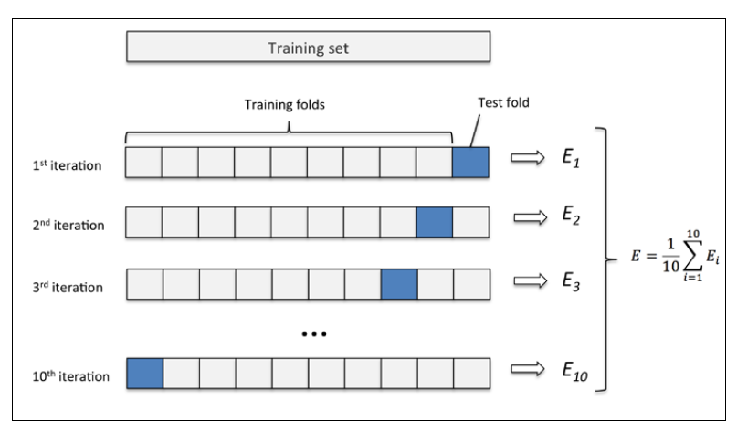
模型优化思路
P次K折交叉验证法评价训练过程
Label分布并非均匀分布，考虑损失函数针对分布进行调整
数据增强提高泛化性能——同label替换等操作
考虑拓展数据集
（Label分布插一个LMX的图）
(K折交叉验证的图)

Slide 2
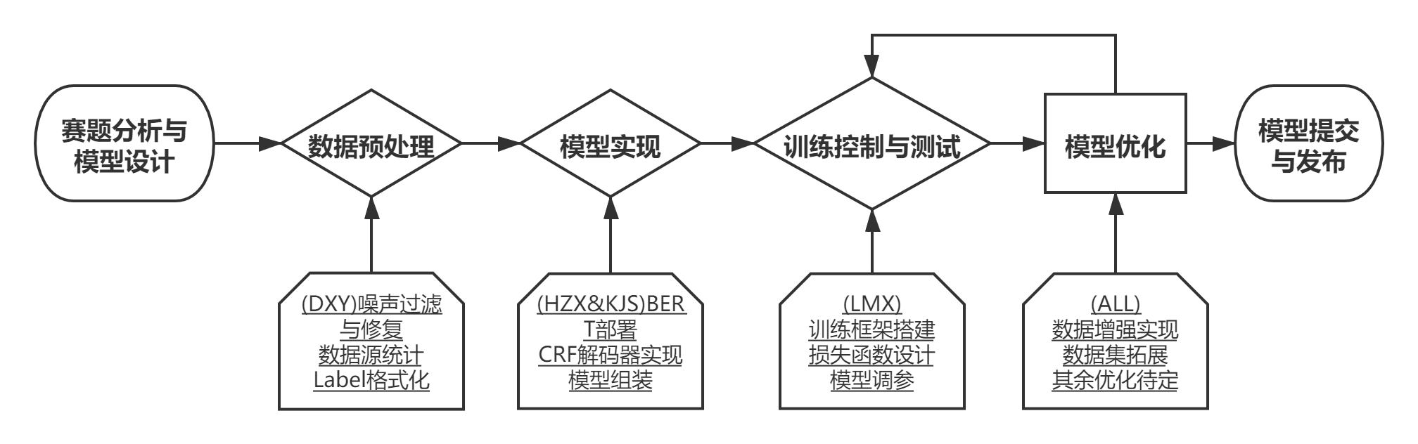
分工计划

